Slide 1
Энергетика России сегодня
«Моя энергия»: открытый урок в Лицее ФТШ
Борис Феликсович Вайнзихер,
генеральный директор ОАО «ТГК-1»
Санкт-Петербург, 14 декабря 2010 года

Slide 2
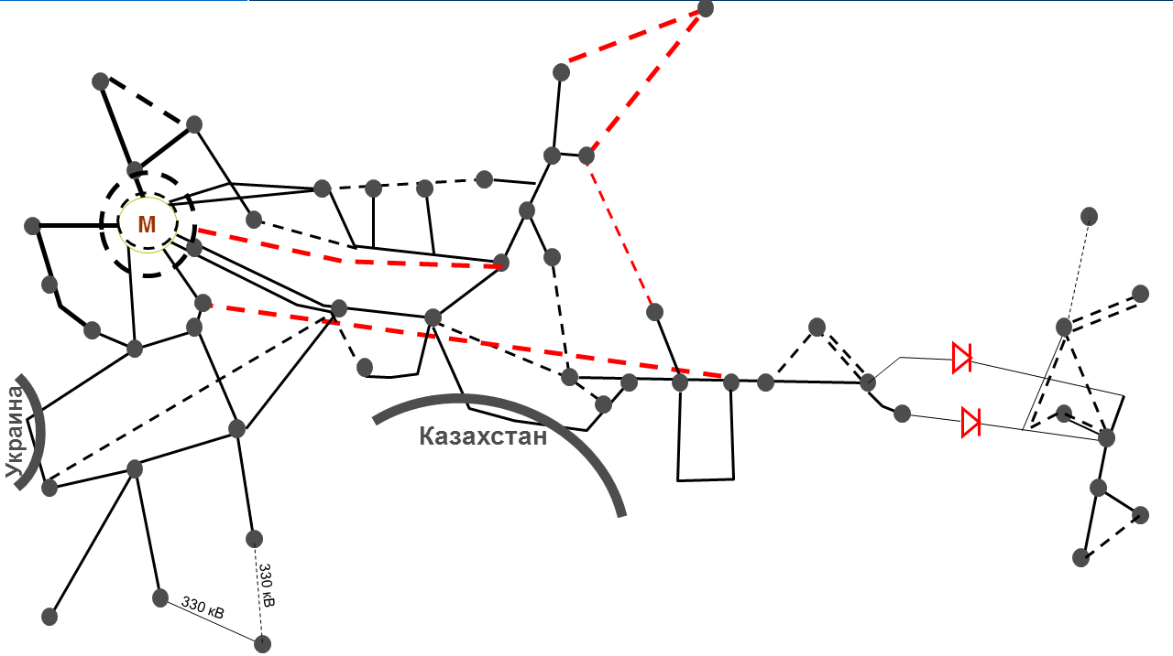
Что это?
Санкт-Петербург, 14 декабря 2010 года
Notes:
Основные принципы развития электрической сети ЕЭС России
Разумная избыточность электрических сетей.
Схемы выдачи мощности крупных электростанций и электроснабжения крупных потребителей должны обеспечивать принцип “N-1”, для АЭС принцип “N-2”.
Улучшение уровня управляемости электрических сетей за счет использования средств принудительного потокораспределения – устройства FACTS
Увеличение надежности электрической сети за счет использования современных технологий.

Slide 3
Схема развития основной электрической сети России
Эвенкийская ГЭС
DC
AC
Санкт-Петербург
Тарко-Сале
750 кВ
500 кВ
ПС Белозерская
220 кВ
Калининская АЭС
ПС Северная
ПС Ильково
Сургут
Планируемые
ПС Вятка
Нижневартовск
Смоленская АЭС
Якутск
ПС Иртыш
М
Иваново
ПС БАЗ
ПС Ишим
Рязанская ГРЭС
Курская АЭС
Балаковская АЭС
Екатеринбург
Богучанская ГЭС
Нерюнгринская ГРЭС
ЮЯГЭК
Тамбов
Томск
ПС Старый Оскол
Липецк
Челябинск
ПС Хани
ПС Итатская
Н.Воронежская АЭС
ПС Газовая
Иркутск
Зейская ГЭС
Омск
ПС Заря
Красноярск
Украина
Волгодонская АЭС
Казахстан
ПС Алтай
Чита
Волгоград
ПС Могоча
Хабаровск
Приморская ГРЭС
Ростов
Чугуевка
Астрахань
330 кВ
Владивосток
Буденовск
330 кВ
Сочи
Кизляр
Санкт-Петербург, 14 декабря 2010 года
Notes:
Основные принципы развития электрической сети ЕЭС России
Разумная избыточность электрических сетей.
Схемы выдачи мощности крупных электростанций и электроснабжения крупных потребителей должны обеспечивать принцип “N-1”, для АЭС принцип “N-2”.
Улучшение уровня управляемости электрических сетей за счет использования средств принудительного потокораспределения – устройства FACTS
Увеличение надежности электрической сети за счет использования современных технологий.

Slide 4
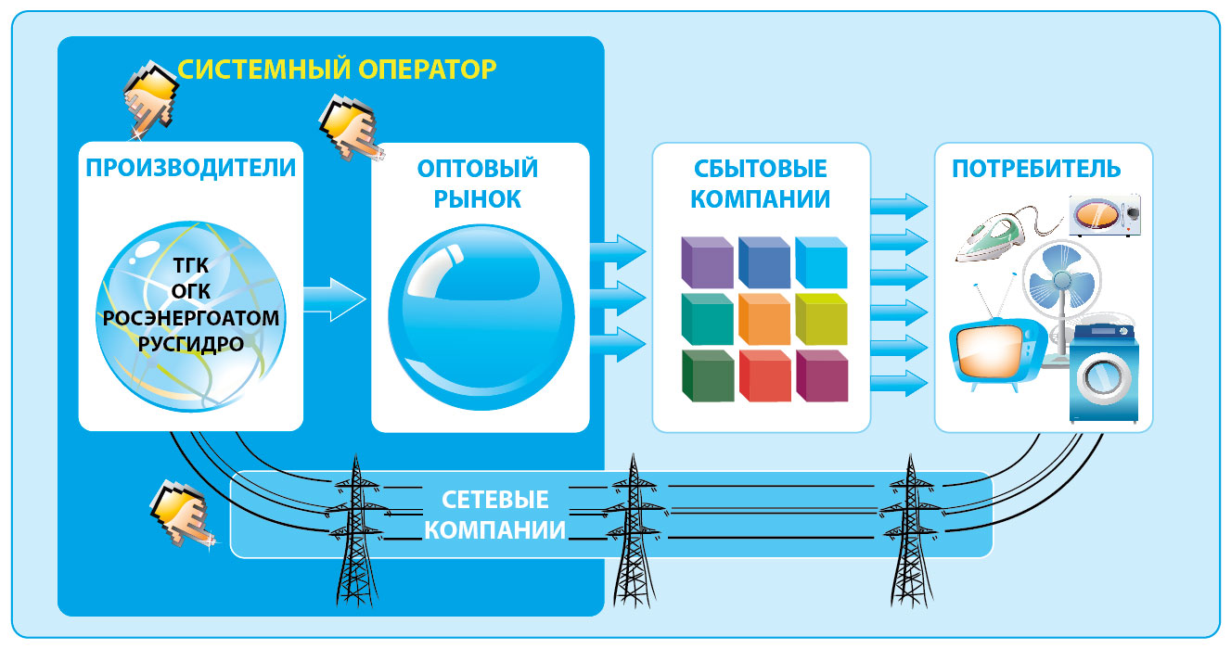
Энергетическая система России
Санкт-Петербург, 14 декабря 2010 года

Slide 5
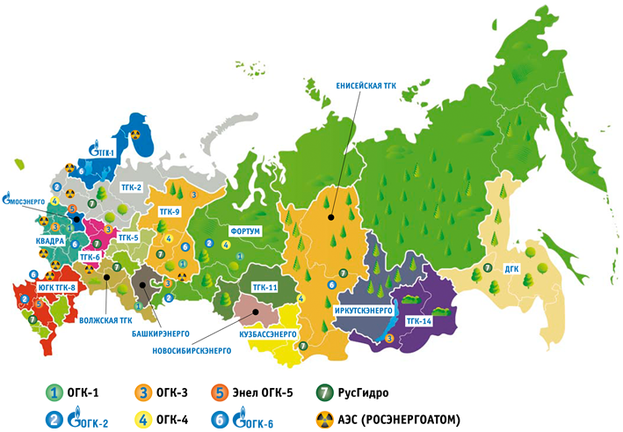
Карта энергетических мощностей РФ
Санкт-Петербург, 14 декабря 2010 года

Slide 6
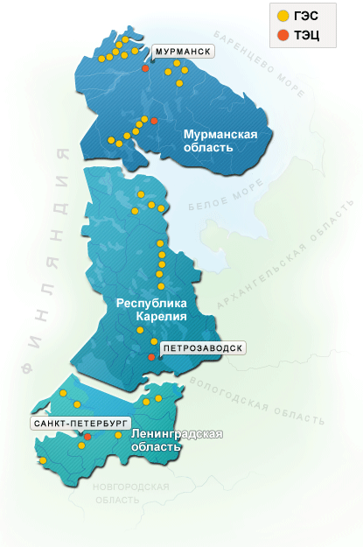
ТГК-1 — крупнейшая генерирующая компания Северо-Запада России
56 электростанций (14 ТЭЦ, 41 ГЭС, дизельная электростанция на о. Валаам)
Установленная электрическая мощность ТГК-1 —
6 315,35 МВт, тепловая — 14 362 Гкал/ч.
Доля Компании на рынке тепловой энергии Санкт-Петербурга составляет около 48%, в Петрозаводске — почти 80%, в Мурманске — 75%, в Апатитах и Кировске — 100%.
ТГК-1 — стратегический поставщик энергоресурсов на территории Северо-Западного региона России.
В Санкт-Петербурге и Ленинградской области — второй по установленной мощности производитель электроэнергии после Ленинградской АЭС;
В Мурманской области — занимает лидирующие позиции, опережая Кольскую АЭС;
В Республике Карелия — единственный крупный поставщик электроэнергии.
Санкт-Петербург, 14 декабря 2010 года

Slide 7



Узнай больше на MyEnergy.Ru
Образовательный проект «Моя Энергия»
Санкт-Петербург, 14 декабря 2010 года

